Slide 1
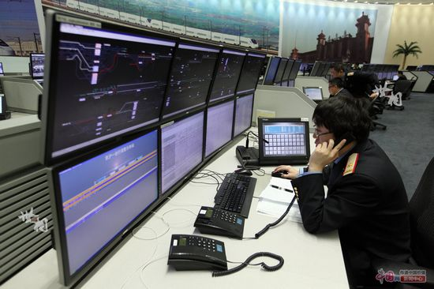
第3章 处理机调度与死锁
3.1 处理机调度的分级模型
3.2 调度策略与算法
3.3 实时调度算法
3.4 死锁

Slide 2
3.1 处理机调度的分级模型
3.1.0 处理机调度问题背景
CPU是计算机系统中一个十分重要的资源。
多道程序设计环境，内存中的进程数往往大于处理机数目。系统需要按照某种算法将处理机动态的分配给处于就绪状态的进程，使之执行。
分配处理机的任务由处理机调度程序部分完成。根据操作系统的要求不同，处理机管理的策略是不同的。
不同的CPU管理方法将为用户提供不同性能的操作系统。比如: 多道批处理系统和分时系统。
第八次课

Slide 3
3.1 处理机调度的分级模型
3.1.0 处理机调度问题背景
本章将以CPU 管理为核心，讨论管理、控制用户进程执行的方法。主要包括：
计算机系统中存在哪些调度？——处理机调度分级模型
处理机分配给谁？——调度策略
怎样评价调度策略的好坏？——调度策略评价指标
调度怎么实现？——调度时机和调度的具体流程
第八次课

Slide 4
3.1 处理机调度的分级模型
3.1.1 作业和作业的状态转换
多道批处理系统中，作业可被看作是用户向计算机提交任务的任务实体，例如一次计算、一个控制过程等。
用户提交的作业通过相应的输入设备输入到磁盘存储器，并保存到一个后备作业队列中，再由作业调度程序将其由外存调入内存。
作业的标识：作业控制块 （JCB）
第八次课

Slide 5
3.1 处理机调度的分级模型
3.1.1 作业的状态转换
作业名
作业类型
资源要求
资源使用情况
优先级(数)
当前状态
其他
图3.2 作业控制块JCB
第八次课

Slide 6
3.1 处理机调度的分级模型
3.1.1 作业和作业的状态转换
进程则是计算机为了完成用户任务实体而设置的执行实体，是系统分配资源的基本单位。
一个作业总是由一个以上的多个进程组成的。
根进程->子进程1，子进程2….
第八次课

Slide 7
3.1 处理机调度的分级模型
3.1.1 作业和作业的状态转换
作业怎样分解为进程？
首先，系统必须为一个作业创建一个根进程。
然后，在执行作业控制语句时，根据任务要求，系统或根进程为其创建相应的子进程，
然后，为各子进程分配资源和调度各子进程执行以完成作业要求的任务。
第八次课

Slide 8
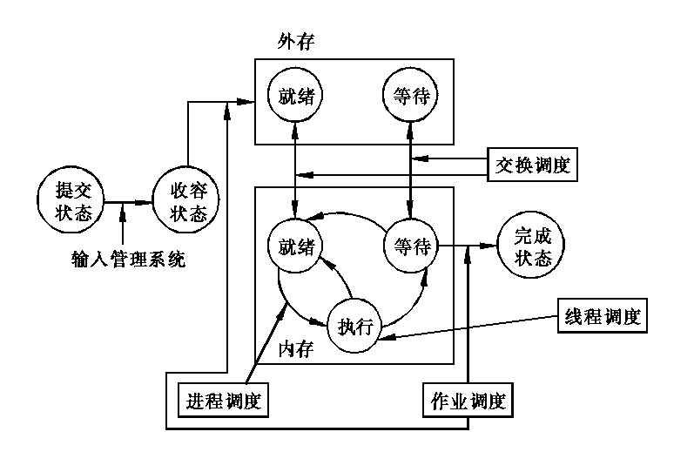
3.1 处理机调度的分级模型
3.1.1 作业和作业的状态转换
一个作业从提交给计算机系统到执行结束退出系统，一般都要经历提交、收容、执行和完成等4个状态。
第八次课

Slide 9
3.1 处理机调度的分级模型
3.1.1 作业和作业的状态转换
作业可被看作是用户向计算机提交任务的任务实体，例如一次计算、一个控制过程等。
进程则是计算机为了完成用户任务实体而设置的执行实体，是系统分配资源的基本单位。
一个作业总是由一个以上的多个进程组成的。
根进程->子进程1，子进程2….
第八次课

Slide 10
3.1.1 作业和作业的状态转换
提交状态：一个作业在其处于从输入设备进入外部存储设备的过程称为提交状态。处于提交状态的作业，因其信息尚未全部进入系统，所以不能被调度程序选取。
第八次课

Slide 11
3.1.1 作业和作业的状态转换
收容状态：也称为后备状态。输入管理系统不断地将作业输入到外存中对应部分。若一个作业的全部信息已全部被输入进输入井，那么，在它还未被调度去执行之前，该作业处于收容状态。
第八次课

Slide 12
3.1.1 作业和作业的状态转换
执行状态：作业调度程序从后备作业中选取若干个作业到内存投入运行。它为被选中作业建立进程并分配必要的资源，这时，这些被选中的作业处于执行状态。
第八次课

Slide 13
3.1.1 作业和作业的状态转换
完成状态：当作业运行完毕，但它所占用的资源尚未全部被系统回收时，该作业处于完成状态。在这种状态下，系统需做诸如打印结果、回收资源等类的善后处理工作。
第八次课

Slide 14
3.1 处理机调度的分级模型
3.1.2 处理机调度的层次
一般来说，处理机调度可以分为4级：
图3.2 处理机调度层次
第八次课

Slide 15
3.1.2 处理机调度层次
(1) 作业调度：又称宏观调度，或高级调度、长程调度。其主要任务是按一定的原则对外存输入井上的大量后备作业进行选择，给选出的作业分配内存、输入输出设备等必要的资源，并建立相应的进程，以使该作业的进程获得竞争处理机的权利。另外，当该作业执行完毕时，还负责回收系统资源。

Slide 16
3.1.2 处理机调度层次
(2)交换调度：又称中级调度。其主要任务是按照给定的原则和策略，将处于外存交换区中的就绪状态或就绪等待状态的进程调入内存，或把处于内存就绪状态或内存等待状态的进程交换到外存交换区。交换调度主要涉及到内存管理与扩充。

Slide 17
3.1.2 处理机调度层次
(3) 进程调度：又称低级调度或短程调度。其主要任务是按照某种策略和方法选取一个处于就绪状态的进程占用处理机。在确定了占用处理机的进程后，系统必须进行进程上下文切换以建立与占用处理机进程相适应的执行环境。
第八次课

Slide 18
3.1.2 处理机调度层次
(4) 线程调度：在有线程的操作系统中，线程调度是指按照特定策略为某个线程分配CPU的使用权。在确定了占用处理机的线程后，必须进行线程上下文切换以建立与占用处理机线程相适应的执行环境。
第八次课

Slide 19
3.1.2 处理机调度层次
多道批处理系统中：作业调度和进程调度
分时系统和实时系统中：进程调度、交换调度和线程调度。
第八次课

Slide 20
3.1 处理机调度的分级模型
3.1.3 处理机调度的目标
共同目标：
资源利用率：系统中的处理机和其他所有资源都尽可能的保持忙碌状态
公平性：各个进程都获得合理的CPU时间，避免进程“饿死”
平衡性:系统使用尽量平衡，避免一个资源（如CPU)忙个不停，一个资源（如I/O)无所事事
策略强制执行：特殊情况的强制策略（安全策略）
第八次课

Slide 21
3.1.3 处理机调度的目标
批处理系统目标：
周转时间：是指将一个作业提交给计算机系统后到该作业的结果返回给用户所需要的时间。
吞吐率:指在给定的时间内，一个计算机系统所完成的总工作量。
处理机利用率
分时系统目标：
响应时间:则是指从用户向计算机发出一个命令到计算机把相应的执行结果返回给用户所需要的时间。
均衡性：:系统响应时间的快慢应与用户请求任务的复杂性相适应。
实时系统目标：
截止时间保证：保证实时任务队截止时间的要求
可预测性：

Slide 22
3.1 处理机调度的分级模型
3.1.4 作业调度
作业调度主要是完成作业从后备状态到执行状态的转变，以及从执行状态到完成状态的转变。
(1)记录系统中各作业的状况: 创建/撤销JCB
(2)从后备队列中挑选出一部分作业投入执行。
(3)为被选中作业做好执行前的准备工作。作业调度程序为选中的作业建立相应的进程，并为这些进程分配它们所需要的系统资源，如分配给它们内存、外存、外设等。
(4)在作业执行结束时做善后处理工作。主要是输出作业管理信息，例如执行时间等。再就是回收该作业所占用的资源，撤消与该作业有关的全部进程和该作业的作业控制块等
第八次课

Slide 23
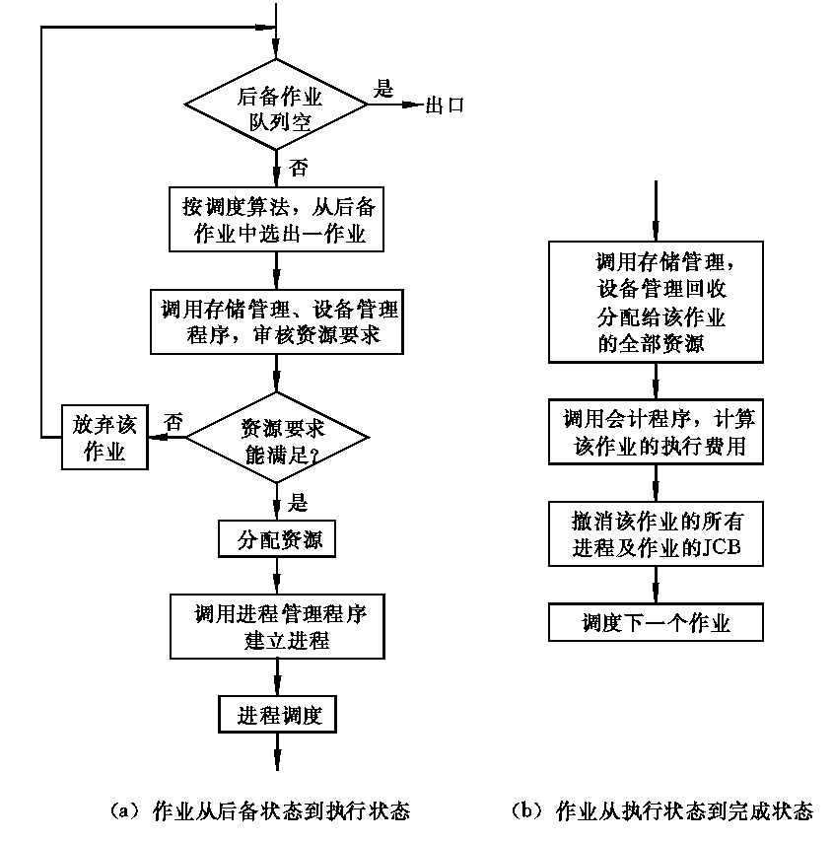
第八次课
图3.3 作业调度中状态的转换过程

Slide 24
3.1.4 作业调度
作业调度目标与性能衡量
一般来说，调度目标主要是以下4点：
(1) 对所有作业应该是公平合理的；
(2) 应使设备有高的利用率；
(3) 每天执行尽可能多的作业；
(4) 有快的响应时间。
同时满足很困难！
第八次课

Slide 25
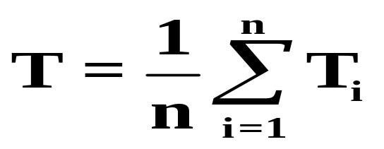
3.1.4 作业调度
作业调度目标与性能衡量
周转时间：作业提交到作业完成经历的时间
T_{i}=T_{ei}-T_{si}
其中T_{ei}为作业i的完成时间，作业T_{si}为的提交时间。
平均周转时间
对于被对测定作业流所含有的n（n>=1）个作业来说，其平均周转时间为：
第八次课

Slide 26
3.1.4 作业调度
作业调度目标与性能衡量
带权周转时间是作业周转时间与作业执行时间的比：
W_{i}=T_{i}/T_{ri}
平均带权周转时间：
第八次课

Slide 27
3.1.5 进程调度
进程调度任务
保存处理机的现场信息：保存当前进程的处理器现场信息，如程序计数器、寄存器内容等。
按某种算法选取进程：进程调度程序按某种调度算法从进程就绪队列选取一个进程，更新它的状态，把处理器分配给该被选上的进程。
把处理器分配给该进程：分派程序将选中进程的PCB内有关处理机现场的信息装入到处理机相应的各个寄存器中，处理器的控制权交给该进程，让它从上次的断点处执行。
第八次课

Slide 28
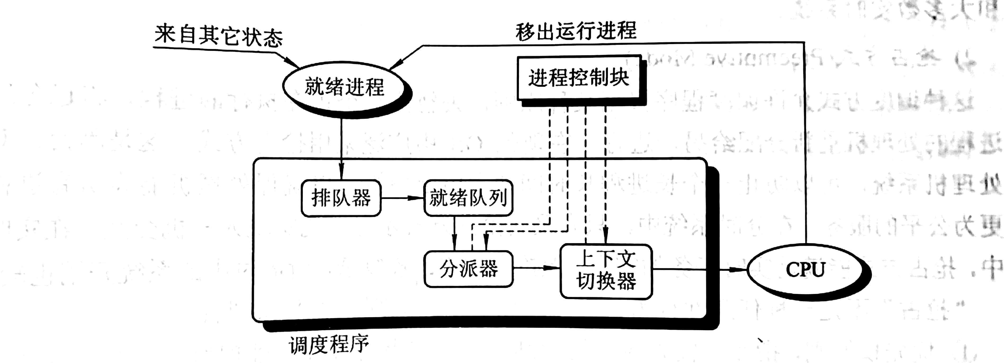
3.1.5 进程调度
图3.4 进程调度机制
第八次课

Slide 29
3.1.5 进程调度
进程上下文切换
进程上下文由正文段、数据段、硬件寄存器的内容以及有关数据结构等组成。
硬件寄存器主要包括：
PC：程序计数器
PS：处理机状态寄存器
R：通用寄存器
S：堆栈指针寄存器。
数据结构则包括PCB等在内的所有与执行该进程有关的管理和控制用表格、数组、链等。
第八次课

Slide 30
3.1.5 进程调度
进程上下文切换
(1) 决定是否做上下文切换以及是否允许做上下文切换。包括对进程调度原因的检查分析，以及当前执行进程的资格和CPU执行方式的检查等。
(2) 保存有关被切换进程的上下文，以便以后切换回该进程时顺利恢复该进程的执行。
(3) 调度程序使用进程调度算法，选择一个处于就绪状态进程。
(4) 装配所选进程的上下文，将CPU控制权交给所选进程。
第八次课

Slide 31
3.1.5 进程调度
进程调度原因
(1) 正在执行的进程执行完毕。
(2) 执行中进程自己调用阻塞原语将自己阻塞起来进入睡眠等待状态。
(3) 执行中进程调用了P原语操作，从而因资源不足而被阻塞；或调用了V原语操作激活了等待资源的进程队列。
(4) 执行中进程提出I／O请求后被阻塞。
(5) 在分时系统中时间片已经用完。
(6) 在执行完系统调用，在系统程序返回用户进程时，可认为系统进程执行完毕，从而可调度选择一新的用户进程执行。
第八次课

Slide 32
3.1.5 进程调度
进程调度方式
可剥夺方式，即就绪队列中一旦有优先级高于当前执行进程优先级的进程存在时，便立即发生进程调度，转让处理机。
非剥夺方式：或不可剥夺方式即使在就绪队列存在有优先级高于当前执行进程时，当前进程仍将继续占有处理机，直到该进程自己因调用原语操作或等待I／O而进入阻塞、睡眠状态，或时间片用完时才重新发生调度让出处理机。
第八次课

Slide 33
3.1.5 进程调度
进程调度时机
UNIX SystemV 在以下5种情况之一发生时进行进程调度的：
(1) 当前进程自己调用sleep，wait等进入睡眠状态时。
(2) 当前进程从系统调用执行结束后返回用户态时，它的优先级已低于其他就绪状态进程，或调度标志被置位。
(3) 当前进程在完成中断和陷阱处理后返回用户态时，它的优先级已低于其他就绪状态进程；或调度标志被置位。
(4) 时间片用完，而且当前进程的优先级低于其他就绪进程。
(5) 当前进程调用exit，自我终止时。
第八次课

Slide 34
3.1.5 进程调度
进程调度性能评价
进程调度性能的衡量方法可分为定性和定量两种。
在定性衡量方面，首先是调度的可靠性。另外，简洁性也是衡量进程调度的一个重要指标。
进程调度的定量评价包括CPU的利用率评价、进程在就绪队列中的等待时间与执行时间之比等。
一般情况下，大多利用模拟或测试系统响应时间的方法来评价进程调度的性能。
第八次课

Slide 35
3.2 调度算法
3.2.1 先来先服务调度算法
3.2.2 短作业(进程)优先调度算法
3.2.3 高优先权优先调度算法
3.2.4 高响应比优先调度算法
3.2.5 基于时间片的轮转调度算法
第八次课

Slide 36
3.2.1 先来先服务调度算法
FCFS调度算法是一种最简单的调度算法。
既可用于作业调度，也可用于进程调度。
从后备队列作业中，选择一个或几个最先进入该队列的作业，将它们调入内存，为它们分配资源、创建进程，然后放入进程就绪队列。
用于作业调度中：
从就绪队列中，选择一个最先进入该队列的进程，为之分配处理机，使之投入运行。该进程一直运行到完成或发生某事件而阻塞后，才放弃处理机。——非抢占式
用于进程调度时：
第八次课

Slide 37
【例3-1】
设在单道系统中用FCFS算法调度如下作业，请完成下表。
进程名 | A | B | C | D | E | 平 均
到达时间 | 9:00 | 9:10 | 9:30 | 10:00 | 10:15
服务时间 | 30分钟 | 1小时 | 10分钟 | 50分钟 | 20分钟
完成时间
周转时间
带权周 转时间
9:30
10:30
10:40
11:30
11:50
30分钟
80分钟
70分钟
90分钟
95分钟
73分钟
1
1.33
7
1.8
4.75
3.176
FCFS算法比较有利于长作业（进程），不利于短作业（进程）。
有利于CPU繁忙型作业（进程），不利于I/O繁忙型作业（进程）——因非抢占式
第八次课

Slide 38
3.2.2 短作业(进程)优先调度算法
短作业优先（SJF）调度算法—— 从后备队列中选择一个或几个估计运行时间最短的作业，将它调入内存运行。
短进程优先（SPF）调度算法——从就绪队列中选择一个估计运行时间最短的进程，将处理机分配给它，使它立即执行并一直到完成，或发生某事件而被阻塞放弃处理机时，再重新调度。(非抢占式)
第八次课

Slide 39
【例3-2】
设在单道系统中用SJF算法调度如下作业，请完成下表。
进程名 | A | B | C | D | E | 平 均
到达时间 | 9:00 | 9:10 | 9:30 | 10:00 | 10:15
服务时间 | 30分钟 | 1小时 | 10分钟 | 50分钟 | 20分钟
完成时间
周转时间
带权周转时间
9:30
10:40
9:40
11:50
11:00
30分钟
90分钟
10分钟
110分钟
45分钟
57分钟
1
1.5
1
2.2
2.25
1.59
第八次课

Slide 40
3.2.2 短作业(进程)优先调度算法
SJF调度算法的优点：
当多个作业同时到达时，SJF算法可使平均周转时间最短。
SJF调度算法的缺点：
该算法对长作业不利——长作业可能长期不被调度，甚至“饿死”。
未考虑作业的紧迫性，不能保证紧迫作业（进程）会被及时调度。
由于作业（进程）的长短只是根据用户所提供的估计时间而定的，致使该算法不一定能真正做到短作业优先调度。
第八次课

Slide 41
3.2.3 高优先权优先调度算法
引入的目的：
为了照顾紧迫型作业，使之在进入系统后便获得优先处理。
适用范围：
批处理系统的作业调度
多种操作系统的进程调度
还适用于实时系统
优先权作业调度——
系统从后备中选择一个或几个优先权最高的作业，将它调入内存运行。
优先权进程调度——
系统将处理机分配给就绪队列中一个优先权最高的进程。
第九次课

Slide 42
1．优先权进程调度算法的类型
非抢占式优先权算法
抢占式优先权算法
非抢占式优先权算法——
系统一旦把处理机分配给就绪队列中优先权最高的进程后，该进程便一直执行下去，直到完成，或因发生某事件使该进程放弃处理机时，系统方可再将处理机重新分配给另一个优先权最高的进程。
抢占式优先权算法——
系统把处理机分配给就绪队列中优先权最高的进程，使之执行，但在其执行期间，只要出现了另一个优先权更高的进程，系统就立即停止当前进程的执行，重新将处理机分配给新的优先权最高的进程。
它能更好地满足紧迫作业的要求。常用于实时系统中，以及对实时性能要求较高的批处理系统和分时系统中。
第九次课

Slide 43
2．优先权的类型
静态优先权
动态优先权
1）静态优先权
静态优先权——它是在创建进程时确定的，且在进程整个运行期间保持不变。
优点：简单易行，系统开销小。
缺点：优先权低的作业（进程）可能长期得不到调度。
确定优先权的依据：
进程类型 系统进程（如接收进程、对换进程、磁盘I/O进程等）的优先权高于一般用户进程的优先权。
进程对资源的需求 如进程的估计执行时间及内存需求量的多少，对这些要求少的进程赋予较高的优先权。
用户要求 这是由用户进程的紧迫程度和用户所付费用的多少来确定优先权的。
第九次课

Slide 44
2）动态优先权
动态优先权——在创建进程时所赋予的优先权，是可以随进程得推进，或随其等待时间的增加而改变的，以便获得更好的调度性。
例如：
在就绪队列中的进程，随其等待时间的增长，其优先权以速率α提高；
在采用抢占式优先权调度算法时，如果再规定当前执行进程以速率β下降，则可防止一个长作业长期垄断处理机。
第九次课

Slide 45
UNIX采用计算的方法动态改变进程的优先数。在UNIX System V版本中，进程优先数p_pri的算式如下：
p_pri=p_cpu/2+PUSER+p_nice+NZERO
PUSER和NZERO是偏置常数，分别为25和20。p_cpu和p_nice是基本进程控制块中的两个项，分别表示进程使用处理器的情况和用户自己设置的计算优先数的偏置量。
系统对正在占用CPU的进程每隔一个时钟周期(20ms)对其p_cpu加1。这使得占用处理器时间长的进程的p_cpu值增大，其优先数也增大，优先权就相应降低。
系统每隔1s对所有进程执行p_cpu/2，这使就绪进程优先级提高。
p_nice的值允许用户根据任务的轻重缓急程度来设置，其值在0～39之间。一旦一个进程的p_nice设置后，此后用户只能使其值增加。
第九次课

Slide 46
【例3-3】设有一个最多可有两道作业同时装入内存执行的批处理系统，作业调度采用最短作业优先调度算法，进程调度采用抢占式静态优先权调度算法，今有如下纯计算型作业序列（表中所列进程优先数中，数值越小优先权越高）：
作业名 | 到达时间 | 估计运行时间 | 进程优先数
J1 | 10:10 | 20分钟 | 5
J2 | 10:20 | 30分钟 | 3
J3 | 10:30 | 25分钟 | 4
J4 | 10:50 | 20分钟 | 6
(1)列出所有作业进入内存时间及结束时间。
(2)计算平均周转时间。
第九次课

Slide 47
【例3-3】设有一个最多可有两道作业同时装入内存执行的批处理系统，作业调度采用最短作业优先调度算法，进程调度采用抢占式静态优先权调度算法，今有如下纯计算型作业序列（表中所列进程优先数中，数值越小优先权越高）：
作业名 | 到达时间 | 估计运行时间 | 进程优先数
J1 | 10:10 | 20分钟 | 5
J2 | 10:20 | 30分钟 | 3
J3 | 10:30 | 25分钟 | 4
J4 | 10:50 | 20分钟 | 6
J2
J1
J3
J4
J1
J2
J2
J1
J3
J4
10:10
10:20
10:30
10:50
11:00
11:25
11:45
J1
J2
J1
J1
J4
J4
J3
J4
J3
第九次课
J3

Slide 48
J1
J2
J1
J3
J4
10:10
10:20
10:50
11:00
11:25
11:45
作业名 | 提交时间 | 进入时间 | 结束时间 | 周转时间
J1 | 10：10
J2 | 10：20
J3 | 10：30
J4 | 10：50
10:10
11:00
50分钟
10:20
10:50
30分钟
11:00
11:25
55分钟
10:50
11:45
55分钟
平均周转时间=(50+30+55+55)4=47.5(分钟)
第九次课

Slide 49
分析详细过程如下：
10:10 | J1到达，作业调度程序将J1调入内存执行
10:20 | J2到达，作业调度程序将J2调入内存，J2优先级高于J1，抢占J1，进程调度程序调度J2运行，J1转入进程就绪队列，J1已运行10分钟
10:30 | J3到达，已有J1和J2在内存，J3不调入内存
10:50 | J2结束，J4到达，J4作业时间短于J3，作业调度程序将J4调入内存。J1优先级高于J4，进程调度程序调度J1运行
11:00 | J1结束，作业调度程序调度J3到内存。J3优先级高于J4，进程调度程序调度J3运行
11:25 | J3结束，无作业调入内存。进程调度程度调度J4运行。
11:45 | J4结束
第九次课

Slide 50
3.2.4 高响应比优先调度算法
响应比＝(等待时间+要求服务时间)/要求服务时间
高响应比优先调度算法——
每次要进行作业调度时，系统首先计算后备队列中各作业的响应比，然后选择一个或若干个响应比最高的作业调入内存执行。
该算法综合了FCFS和SJF算法的优点——既考虑公平性，又考虑平均周转时间：
（服务时间相同，等待时间越长，则优先权越？等待时间相同，服务时间越短，则优先权越？长作业等待时间增长，则优先权越来？）
缺点是会增加系统开销——每次调度都要计算响应比。
第九次课

Slide 51
【例3-4】设有一个最多可有两道作业同时装入内存执行的批处理系统，作业调度采用高响应比优先调度算法，进程调度采用抢占式静态优先权调度算法，今有如下纯计算型作业序列（假设表中所列进程优先数中，数值越小优先权越高）：
作业名 | 到达时间 | 估计运行时间 | 进程优先数
J1 | 10:10 | 20分钟 | 5
J2 | 10:20 | 30分钟 | 3
J3 | 10:30 | 25分钟 | 4
J4 | 10:50 | 20分钟 | 6
(1)列出所有作业进入内存时间及结束时间。
(2)计算平均周转时间。
第九次课

Slide 52
详细分析如下：
10:10 | J1到达，作业调度程序将J1调入内存执行
10:20 | J2到达，作业调度程序将J2调入内存，J2优先级高于J1，抢占J1，进程调度程序调度J2运行，J1转入进程就绪队列，J1已运行10分钟
10:30 | J3到达，已有J1和J2在内存，J3不调入内存
10:50 | J2结束，J4到达，J3响应比高于J4，作业调度程序将J3调入内存。J3优先级高于J1，进程调度程序调度J3运行
11:15 | J3结束，作业调度程序调度J4到内存。J1优先级高于J4，进程调度程序调度J1运行
11:25 | J1结束，无作业调入内存。进程调度程度调度J4运行。
11:45 | J4结束
第九次课

Slide 53
J1
J2
J3
J1
J4
CPU
10:10
10:20
10:50
11:15
11:25
11:45
作业名 | 到达时间 | 调入时间 | 结束时间 | 周转时间
J1 | 10:10 | 10:10 | 11:25 | 75分钟
J2 | 10:20 | 10:20 | 10:50 | 30分钟
J3 | 10:30 | 10:50 | 11:15 | 45分钟
J4 | 10:50 | 11:15 | 11:45 | 55分钟
平均周转时间=(75+30+45+55)/4=51.25(分钟)

Slide 54
3.2.5 基于时间片的轮转调度算法
用于进程调度。
早期，分时系统采用的是简单的时间片轮转法；
90年代后，广泛采用多级反馈队列调度算法。
1．时间片轮转法
系统把就绪队列中的所有进程，按先来先服务的原则，排成一个队列；
每次调度时，把CPU分配给队首进程，并让它执行一个时间片；
每当执行的时间片用完，调度程序便停止该进程的执行，将其送入就绪队列尾部；然后进行下一次进程调度。
时间片的大小：过大或过小都不合适!几ms～几百ms。
第九次课

Slide 55
【例3-5】设有一个最多可有两道作业同时装入内存执行的批处理系统，作业调度采用高响应比优先调度算法，进程调度采用时间片轮转调度算法(假设时间片为100ms)，今有如下纯计算型作业序列：
作业名 | 到达时间 | 估计运行时间
J1 | 10:10 | 20分钟
J2 | 10:20 | 30分钟
J3 | 10:30 | 25分钟
J4 | 10:50 | 20分钟
(1)列出所有作业进入内存时间及结束时间。
(2)计算平均周转时间。
第九次课

Slide 56
【例3-5】设有一个最多可有两道作业同时装入内存执行的批处理系统，作业调度采用高响应比优先调度算法，进程调度采用时间片轮转调度算法(假设时间片为100ms)，今有如下纯计算型作业序列：
作业名 | 到达时间 | 估计运行时间
J1 | 10:10 | 20分钟
J2 | 10:20 | 30分钟
J3 | 10:30 | 25分钟
J4 | 10:50 | 20分钟
J1
J2
J3
J4
J1
J1,J2
J1,J2
J2J3
J3
J3,J4
J4
10:10
10:20
10:30
10:40
10:50
11:20
11:30
11:45
J1
J2
J3
J4
J3
J4
第九次课

Slide 57
解：(1)各作业进入内存时间及结束时间如下表所示。
作业名 | 调入时间 | 结束时间 | 周转时间
J1 | 10:10 | 10:40 | 30分钟
J2 | 10:20 | 11:20 | 60分钟
J3 | 10:40 | 11:30 | 60分钟
J4 | 11:20 | 11:45 | 55分钟
(2)平均周转时间=(30+60+60+55)/4=51.25(分钟)
第九次课

Slide 58
详细分析如下：
10:10 | J1到达，调入内存执行
10:20 | J2到达，调入内存与J1一起均分CPU运行。J1已运行10分钟，还需与J2一起运行20分钟
10:30 | J3到达，不调入内存
10:40 | J1结束，J3调入内存与J2一起均分CPU运行。J2已运行10分钟，还需与J3一起运行40分钟
10:50 | J4到达，不调入内存
11:20 | J2结束，J4调入内存与J3一起均分CPU运行。J3已运行20分钟，还需与J4一起运行10分钟
11:30 | J3结束，J4还需单独运行15分钟
11:45 | J4结束
第九次课

Slide 59
3.2.6 多级反馈队列调度算法
运行态
新进程就绪
S1
CPU
完成
不必事先知道各进程所需的执行时间，而且还可以满足各种类型进程的需要。
就绪队列1
I/O完成 或
等待的事件发生
时间片用完
S2
CPU
完成
就绪队列2
时间片用完
S3
CPU
完成
就绪队列3
目前被公认的一种较好的进程调度算法。
阻塞进程
时间片用完
Sn
CPU
完成
就绪队列n
时间片用完
CPU
(时间片：S1<S2<S3<…<Sn)
优先级：S1>S2>S3>…>Sn)
图3-4 多级反馈队列调度算法
第九次课

Slide 60
3.2.6 多级反馈队列调度算法
算法思想
就绪队列1-N：优先级递减，时间片递增
一个新进程进来首先放入就绪队列1，如果在该时间片内完成，则完成。否则进程转入下一个就绪队列。在下一个就绪队列的时间片若还不能完成，转入下一个就绪队列。依次进行，直至转入到最后一个就绪队列n。
同一队列采用FCFS调度算法,最后一个队列采用RR算法
每次调度时，只有就绪队列1-n-1中没有就绪进程时，才从就绪队列n中选择进程调度。
当来自就绪队列i中的进程执行时，如果就绪队列1-i-1有新进程到达，则抢占当前正执行的进程。
第九次课

Slide 61
3.2.6 多级反馈队列调度算法
多级反馈队列调度算法具有较好的性能，能很好地满足各种类型用户的需要。
终端型作业用户。交互型作业通常较小，系统只要能使这些作业(进程)在第一队列所规定的时间片内完成，便可使终端型作业 用户感到满意。
短批处理作业用户。如果仅在第一队列中执行一个时间片即可完成，便可获得终端型用户一样的响应时间。对于稍长的作业，通常也只需在第二或第三队列各执行一个时间片即可完成，其周转时间仍然较短。
长批处理作业用户。将依次在第1, 2, …, n个队列中运行，然后再按轮转方式运行，用户不必担心其作业长期得不到服务。
第九次课

Slide 62
3.3 实时调度
在实时系统中都存在着若干个实时进程或任务，它们用来反应或控制某个(些)外部事件，往往带有某种程度的紧迫性，因而对实时系统的调度提出了某些特殊要求，前面介绍的多种调度算法，并不能满足实时系统对调度的要求，为此需引入一种新的调度，即实时调度。
第九次课

Slide 63
3.3.1 实现实时调度的基本条件
硬实时任务：存在着必须满足的时间限制
软实时任务：偶尔超过时间限制是可以容忍的
截止时间：为了保证系统能正常工作，实时调度必须满足实时任务对截止时间的要求。
实现实时调度应具备下述几个条件：
1．提供必要的信息
2．系统处理能力强
3．采用抢占式调度机制
4．具有快速切换机制
第九次课

Slide 64
3.3.1 实现实时调度的基本条件
1．提供必要的信息
系统应向调度程序提供有关任务的下述信息：
(1)就绪时间
(2)开始截止时间和完成截止时间
(3)处理时间
(4)资源要求
(5)优先级
第九次课

Slide 65
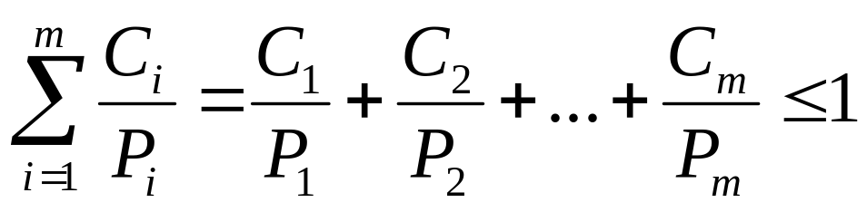
3.3.1 实现实时调度的基本条件
2．系统处理能力强
若处理机的处理能力不强，则有可能因处理机忙不过来而使某些实时任务不能得到及时处理，从而导致发生难于预料的后果。
假定系统中有m个周期性硬实时任务，它们的处理时间为C_{i}，周期时间为P_{i}，则在单处理机情况下，必须满足下面的限制条件：
系统才是可调度的。
第九次课

Slide 66
例如
设系统中有6个硬实时任务，它们的周期都是50ms，而每次的处理时间都是10ms，此时不能满足上式，因而系统是不可调度的。
又例如
一个实时系统中有3个实时事件流，其周期分别为100ms、200ms和500ms，每次的处理时间分别为50ms、30ms和100ms，则因为
0.5+0.15+0.2≤1
故系统是可调度的。如果加入周期为1秒的第4个任务，则只要其处理时间不超过150ms，系统仍是可调度的。
注：上述运算的隐含条件是进行切换的时间足够小，可以忽略。
第九次课

Slide 67
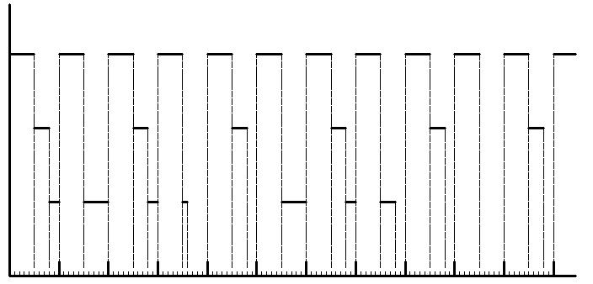
设实时任务A、B、C，周期分别为100ms、200ms、500ms，处理时间分别为50ms、30ms、100ms，又设它们同时开始计时，则设想可有如下调度顺序(假设优先级顺序为A、B、C)：
A
B
C
t(ms)
0
100
200
300
400
500
600
700
800
900
1000
1100
思考：考虑加入一个周期为1秒，处理时间为150ms的实时任务后的情况。
第九次课

Slide 68
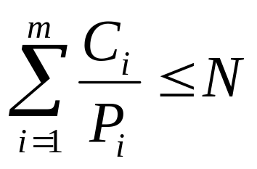
2．系统处理能力强
提高系统的处理能力途径：
采用单处理机系统，但需提高其处理能力，以显著减少对每一个任务的处理时间；
采用多处理机系统，假设系统中处理机数为N，则应将上述限制条件改为：
上述限制条件并未考虑任务的切换时间，包括执行调度算法和进程任务切换，以及消息的传递时间等开销，因此，当利用上述限制条件来确定系统是否可调度时，还应适当地留有余地。
第九次课

Slide 69
3.3.1 实现实时调度的基本条件
3．采用抢占式调度机制
含有硬实时任务的实时系统中，广泛采用抢占机制。这样可满足硬实时任务对截止时间的要求，但这种调度机制比较复杂。
对于一些小的实时系统，如果能预知任务的开始截止时间，则对实时任务的调度可采用非抢占调度机制以简化调度程序和对任务调度所花费的系统开销。
设计这种调度机制时，应使所有的实时任务都比较小，并在执行完关键性程序和临界区后，能及时地把自己阻塞起来，以便释放处理机，供调度程序去调度那种开始截止时间即将到达的任务。
第九次课

Slide 70
3.3.1 实现实时调度的基本条件
4．具有快速切换机制
为了保证要求较高的硬实时任务能及时运行，在实时系统中还应具有快速切换机制，以保证能进行任务的快速切换。该机制应具有下述两方面的能力：
对外部中断的快速响应能力。要求系统具有快速硬件中断机构，还应使禁止中断的时间间隔尽量短，以免耽误其它紧迫任务。
快速的任务切换能力。在完成任务调度后，便应进行任务切换。为了提高分派程序进行任务切换时的速度，应使系统中的每个运行功能单位适当的小，以减少任务切换的时间开销。
第九次课

Slide 71
3.3.2 实时调度算法的分类
按实时任务性质不同来划分：
  硬实时调度算法
  软实时调度算法
按调度方式的不同
  非抢占调度算法
  抢占调度算法
因调度程序调度时间的不同
  静态调度算法
  动态调度算法
多处理机环境下
  集中式调度
  分布式调度
第九次课

Slide 72
3.3.2 实时调度算法的分类
按调度方式的不同对调度算法进行分类：
1．非抢占式调度算法
算法比较简单，易于实现，故在一些小型实时系统或要求不太严格的实时控制系统中，经常采用之。又可分成两种：
非抢占式轮转调度算法。常用于工业生产的群控系统中,可用于要求不太严格的实时控制系统中。
非抢占式优先调度算法。如果系统中存在要求较为严格的任务(响应时间为数百毫秒)，可采用此算法。可用于有一定要求的实时控制系统中。
第九次课

Slide 73
实时进程请求调度
调度实时进程运行
进程1 进程2 … 进程n 实时进程
调度时间
(a) 非抢占轮转调度
当前进程运行完成或阻塞
实时进程请求调度
当前进程 实时进程
调度时间
(b) 非抢占优先权调度
图3-6 实时进程调度(非抢占式)
第九次课

Slide 74
3.3.2 实时调度算法的分类
2．抢占式调度算法
在要求较严格(响应时间为数十毫秒以下)的实时系统中采用，可根据抢占发生时间的不同进而分成以下两种算法：
基于时钟中断的抢占式优先权调度算法
在某实时任务到达后，如果任务的优先级高于当前任务的优先级，这时并不立即抢占当前任务的处理机
而是等到时钟中断到来时，调度程序才剥夺当前任务执行，将处理机分配给新到的高优先权任务
这种调度算法能获得较好的响应效果，其调度延时可降到几十毫秒到几毫秒,可用于大多数的实时系统
第九次课

Slide 75
3.3.2 实时调度算法的分类
2．抢占式调度算法
立即抢占的优先权调度算法
这种调度策略要求操作系统具有快速响应外部中断事件的能力。
一旦出现外部中断，只要当前任务未处于临界区，便可立即剥夺当前任务的执行，把处理机分配给请求中断的紧迫任务。
这种算法能获得非常快的响应，可把调度延迟时间降低到几毫秒至100微秒，甚至更低。
第九次课

Slide 76
实时进程请求调度
时钟中断到来时
当前进程 实时进程
调度时间
(c) 基于时钟中断抢占的优先权调度
实时进程请求调度
实时进程抢占当前进程，并立即执行
当前进程 实时进程
调度时间
(d) 立即抢占的优先权调度
图3-6 实时进程调度(抢占式)
第九次课

Slide 77
3.3.3 常用的几种实时调度算法
1．最早截止时间优先算法
即EDF(Earliest Deadling First)算法
根据任务的开始截止时间来确定任务的优先级。截止时间愈早，其优先级愈高。
实时任务就绪队列按各任务的截止时间的早晚排序。
可用于抢占式调度，也可用于非抢占式调度。
第九次课

Slide 78
设有4个非周期任务，它们先后到达。系统首先调度任务1执行，在任务1执行期间，任务2、3又先后到达。
任务3的开始截止时间早于任务2，故系统在任务1后将调度任务3执行。
任务3执行时，又到达任务4，其开始截止时间早于任务2，故任务3执行完后，系统又调度任务4执行，最后才调度任务2执行。
开始截止时间
1
3
4
2
1 3 4 2
任务执行
t
任务到达
1
2
3
4
图3-7 EDF算法用于非抢占调度方式

Slide 79
3.3.3 常用的几种实时调度算法
2．最低松弛度优先算法
即LLF(Least Laxity First)算法
根据任务紧急(或松弛)的程度来确定任务的优先级。任务紧急程度愈高，其优先级愈高。
实现该算法要求系统中有一个按松弛度排序的实时任务就绪队列，松弛度最低的任务排在队列的最前面。
主要用于可抢占式调度方式中。
例：松弛度的计算
一个任务在200ms之前必须完成，它本身需要运行100ms，则该任务的紧急程度(松弛程度)为100ms。
第九次课

Slide 80

利用LLF算法进行调度的例子
在一个实时系统中，有2个周期性实时任务A和B，任务A要求每20ms执行一次，执行时间为10ms；任务B要求每50ms执行一次，执行时间为25ms。由此可知任务A和任务B每次必须完成的时间分别为：A₁、A₂、A₃…和B₁、B₂、B₃…，见图3-8。为保证不遗漏任何一次截止时间，应采用最低松弛优先的抢占调度策略。
A₁
A₂
A₃
A₄
A₅
A₆
A₇
A₈
t
0
20
40
60
80
100
120
140
160
B₁
B₂
B₃
图3-8 A和B任务每次必须完成时间
第九次课

Slide 81
在一个实时系统中，有2个周期性实时任务A和B，任务A要求每20ms执行一次，执行时间为10ms；任务B要求每50ms执行一次，执行时间为25ms。由此可知任务A和任务B每次必须完成的时间分别为：A₁、A₂、A₃…和B₁、B₂、B₃…，见图3-8。为保证不遗漏任何一次截止时间，应采用最低松弛优先的抢占调度策略。
t
A
B
0
10
25
A₁
A₂
A₃
A₄
A₅
A₆
A₇
A₈
10
20
15
t
30
0
15
0
20
40
60
80
100
120
140
160
40
10
5
B₁
B₂
B₃
45
5
30
55
图3-8 A和B任务每次必须完成时间
70
0
20
80
10
10
A1
B1
A2
B1
A3
A4
A1(10)
B1(20)
A2(10)
B1(5)
A3(10)
B2(15)
A4(10)
B2
0ms
10ms
30ms
40ms
45ms
55ms
70ms
80ms
A1
B1
A2
A2
B1
A3
B2
A4
B2
第九次课

Slide 82
在刚开始时(t₁=0)，A₁必须在20ms时完成，而它本身运行需要10ms，可算出A₁的松弛度为10ms；B₁必须在50ms时完成，而它本身就需25ms，可算出B₁的松弛度为25ms，故调度程序应先调度A₁执行。
在t₂=10ms时， A₂的松弛度可按下式算出：
A₂的松弛度=必须完成的时间-其本身的运行时间-当前时间 =40ms-10ms-10ms=20ms
类似地，可算出B₁的松弛度为15ms，故调度程序应选择B₁执行。
在t₃=30ms时，A₂的松弛度已减为0(即40-10-30)，而B₁的松弛度为15ms(50-5-30)，于是调度程序应抢占B₁的处理机而调度A₂运行。
在t₄=40ms时，A₂完毕，A₃的松弛度为10ms(即60-10-40)，而B₁的松弛度为5ms(50-5-40)，故又重新调度B₁执行。
在t₅=45ms时， B₁ 执行完毕，而此时A₃的松弛度已减为5(即60-10-45)，而B₂的松弛度为30ms(100-25-45)，于是又应调度A₃执行。

Slide 83
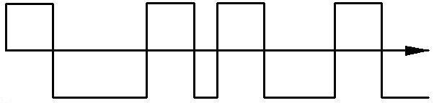
在t₆=55ms时，A₃ 执行完毕，任务A此时尚未进入A₄，而任务B已进入B₂周期，故调度B₂执行。
在t₇=70ms时，A₄的松弛度已减为0(即80-10-70)，而B₂的松弛度为20ms(100-10-70)，于是调度程序应抢占B₂的处理机而调度A₄运行。
在t₈=80ms时，A₄执行完毕。 A₅的松弛度为10ms(即100-10-80)，而B₂的松弛度为10ms(100-10-80)，故又重新调度B₂执行。……
A₁(10)
A₂(10)
A₃(10)
A₄(10)
t₁
t₂
20
t₃
t₄
t₅
t₆
t₇
•
t₈
•
•
•
•
•
•
•
•
t
0
10
30
40
50
60
70
80
B₁(20)
B₁(5)
B₂(15)
B₂(10)
图3-9 利用LLF算法进行调度的情况
第九次课

Slide 84
进程调度：练习题
1．下列各项中，不是进程调度时机的是 。
现运行的进程正常结束或异常结束
B. 现运行的进程从运行态进入就绪态
C. 现运行的进程从运行态进入等待态
D. 现运行的进程从等待态进入就绪态
2．采用时间片轮转调度算法主要是为了 。
A.多个终端都能得到系统的及时响应
B.先来先服务
C.优先权高的进程及时得到调度
D.需要CPU时间最短的进程先做
D
A

Slide 85
3．在单处理器的多进程系统中，进程什么时候占用处理器和能占用多长时间，取决于____ 。
A.进程相应的程序段的长度
B.进程总共需要运行时间多少
C.进程自身和进程调度策略
D.进程完成什么功能
4．考虑到公平对待进程和提高系统资源工作的并行度，操作系统会经常调整进程的优先级，通常应提高
_____的进程优先级。
A.需计算时间长 B. 很少使用外设
C.使用CPU时间长 D.启动外设次数多
C
B

Slide 86
5．下列因素中， 不一定是引起进程调度的因素。
A．一个进程运行完毕
B．运行进程被阻塞
C．一个高优先级进程被创建
D．实时调度中，一个紧迫的任务到来
6．若进程P一旦被唤醒就能投入运行，则系统可能是 。
A．分时系统，进程P的优先级最高
B．抢占式调度方式，就绪队列上的所有进程的优先级皆比P低
C．就绪队列为空队列
D．抢占式调度方式，P的优先级高于当前运行的进程
C
D

Slide 87
C
7．下面说法正确的是 。
A．引入线程后，处理机只能在线程间切换
B．引入线程后，处理机仍在进程间切换
C．线程的切换，不会引起进程切换
D．线程的切换，可能引起进程切换
8．若当前运行进程____后，系统将会执行进程调度原语。
A．执行了一条转移指令
B．要求增加主存空间，经系统调用银行家算法进行
测算认为是安全的
C．执行了一条I/O指令要求输入数据
D．执行程序期间系统发生了I/O完成中断
D

Slide 88
9．在分时系统中，若当前运行的进程连续获得了两个时间片，原因可能是 。
A．该进程的优先级最高
B．就绪队列为空
C．该进程最早进入就绪队列
D．该进程是一个短进程
10．下列进程调度算法中，_____可能会出现进程长期得不到调度的情况。
A．静态优先权法
B．抢占式调度中采用动态优先权算法
C．分时处理中的时间片轮转调度算法
D．非抢占式调度中采用FIFO算法
B
A

Slide 89
11*．实时系统中采用的调度算法可以有如下几种： ① 非抢占式优先权调度算法
② 立即抢占式优先权调度算法
③ 时间片轮转调度算法
④ 基于时钟中断抢占式优先权调度算法
按实时要求的严格程度由低到高的顺序是____。
A．①-③-②-④ B．③-①-④-②
C．③-①-②-④ D．①-③-④-②
12 ．在采用动态优先权的调度算法中，如果所有进程都具有相同优先权初值，则此时的优先权调度算法实际上和____调度算法相同。
A．先来先服务 B．短作业优先
C．时间片轮转 D．长作业优先
B
A

Slide 90
3.5 死锁
死锁(deadLock)定义——多个进程在运行过程中因争夺资源而造成的一种僵局，当进程处于这种僵局状态时，若无外力作用，它们都将无法再向前推进。
死锁定义——一组进程处于死锁状态是指：如果在一个进程集合中的每一个进程都在等待只能由该集合中的其它一个进程才能引发的事件，则称一组进程或系统发生了死锁。——孙钟秀主编《操作系统教程》
死锁定义——一组竞争系统资源或相互通信的进程间相互的“永久”阻塞。——[美]William Stallings著《操作系统——内核与设计原理(第四版）》
第十次课

Slide 91
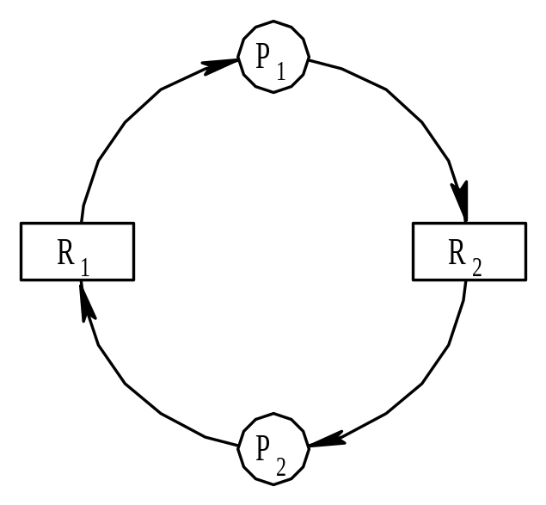
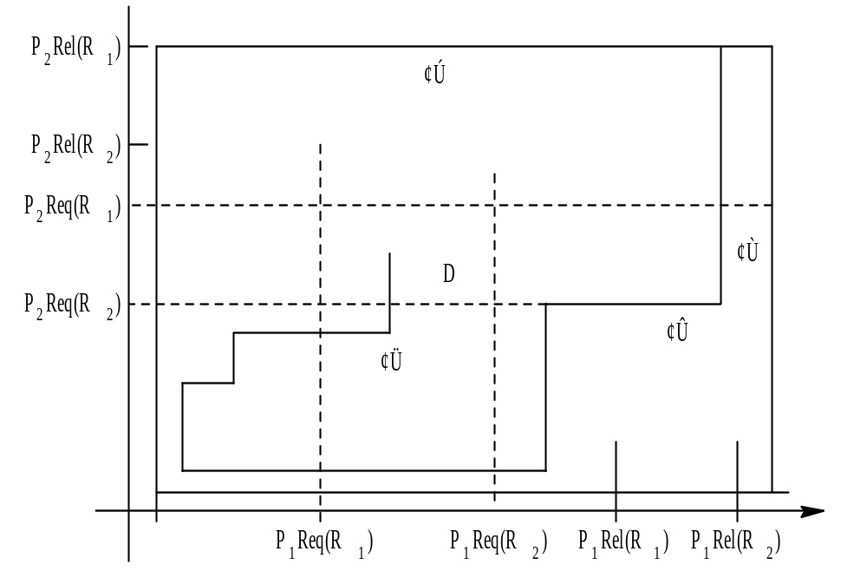
3.5.1 产生死锁的原因
可归结为两点：
竞争资源
进程间推进顺序非法
第十次课

Slide 92
3.5.2 产生死锁的必要条件
四个必要条件：
  互斥条件：进程对所分配到的资源进行排他性使用
  请求和保持条件：进程提出了新的资源请求，但又对自己已获得的资源保持不放
  不剥夺条件：进程已获得的资源，在未使用完之前，不能被剥夺
  环路等待条件：发生死锁时，存在进程-资源的等待链
第十次课

Slide 93
3.5.3 处理死锁的基本方法
可归结为四种：
  预防死锁、避免死锁、检测死锁、解除死锁
预防死锁
——通过设置某些限制条件，去破坏产生死锁的四个必要条件中的一个或几个条件，来预防发生死锁。缺点：可能导致系统资源利用率和系统吞吐量的降低。——较严格的限制条件
避免死锁
——并不需要事先采取各种限制措施去破坏产生死锁的四个必要条件，而是在资源动态分配过程中，用某种方法防止系统进入不安全状态，从而避免死锁。——只要较弱的限制条件
第十次课

Slide 94
3.5.3 处理死锁的基本方法
检测死锁
——并不事先采取任何限制措施，也不必检查系统是否已经进入不安全区，允许系统在运行过程中发生死锁，但可通过系统设置的检测机构，及时检测出死锁的发生，然后采取适当的措施，从系统中将已发生的死锁清除掉。
解除死锁
——这是与检测死锁相配套的措施。常用的方法是撤消或挂起一些进程，以便回收一些资源，分配给已处于阻塞状态的进程，使之转为就绪状态，以继续运行。——实现上难度最大。
第十次课

Slide 95
3.5.4 预防死锁
方法是使四个必要条件中的一个或几个条件不能成立，来防止死锁的发生。
1．破坏“互斥”条件
采用Spooling技术，可以允许若干个进程同时产生输出。
不足：Spooling技术并不适用于所有资源，而且它对磁盘空间的竞争也可能引起死锁。
2．摒弃“请求并保持”条件
资源的一次性分配（静态分配）
优点：简单，易实现。
缺点：资源利用率低；使进程延迟运行（仅当能获得全部资源时，才能开始运行）

Slide 96
3．摒弃“不剥夺”条件
3.5.4 预防死锁
当一个进程已经保持了某些资源，再提出新的资源请求而不能满足时，必须释放它已经保持了的资源，待以后需要时再重新申请。
缺点：
实现起来比较复杂且要付出很大代价。（前后两次打印输出的信息，中间有一段是另一进程的）
可能因为反复申请资源而使进程的执行被无限地推迟，增加了系统开销，降低了系统吞吐量。

Slide 97
3.5.4 预防死锁
4．摒弃“环路等待”条件
采用资源“按号分配”
缺点：
限制了新类型设备的增加；
经常发生进程使用资源的顺序与系统规定的
顺序不同，造成资源浪费；
会限制用户简单、自主地编程。

Slide 98
3.5.5 避免死锁——银行家算法
1. 安全状态
安全状态——
系统能按某种进程顺序P1，P2，…，P_{n}（称<P1，P2，…，P_{n}>为安全序列），来为每个进程P分配其所需资源，直至满足每个进程对资源的最大需求，使每个进程都可顺利地完成。
不安全状态——
如果系统无法找到这样一个安全序列，则称系统处于不安全状态。
并非所有不安全状态都是死锁状态，但它迟早会进入死锁状态。
只要系统处于安全状态，便可避免进入死锁状态。
第十次课

Slide 99
2. 安全状态之例
设系统中有3个进程P1、P2、P3，共有12台磁带机。
进程P1总共需要10台磁带机，P2和P3分别要求4台和9台。
假设在T₀时刻，进程P1、P2、P3已分别获得5、2、2台磁带机，尚有3台空闲未分配，如下表所示：
进程 | 最大需求 | 已分配 | 可用数
P1 P2 P3 | 10 4 9 | 5 2 2 | 3
经分析，T₀时刻系统是安全的，因为这时存在一个安全序列<P2，P1，P3>，即只要系统按此进程序列分配资源，就能使每一个进程都顺利完成。
如果不按安全序列分配资源，则系统可能进入不安全状态。
例如，在T₀时刻以后，P3又申请1台，系统将剩余的3台中的1台分配给P3，则系统便进入不安全状态。

Slide 100
3.5.5 避免死锁—银行家算法
最具代表性的避免死锁的算法，是Dijkstra的银行家算法。
银行家算法:
在资源动态分配过程中，若分配后系统状态仍是安全的，则同意分配，否则将拒绝分配，这样可防止系统进入不安全状态，从而避免死锁。
第十次课

Slide 101
3.5.4 预防死锁
1）银行家算法中的数据结构
  可利用资源向量Available
    是一个含有m个元素的数组，其中每一个元素代表一类可用资源数目，m是资源种类数。如……
  最大需求矩阵Max
    是一个n×m矩阵，它定义了系统中n个进程中的每一个进程对m类资源的最大需求数。如……
  分配矩阵Allocation
    也是一个n×m矩阵，它定义了系统中每一类资源当前已分配给每一个进程的资源数。如……
  需求矩阵Need
    也是一个n×m矩阵，用于表示每个进程尚需的各类资源数。
关系：Need [ i，j ] = Max [ i，j ] – Allocation [ i，j ]

Slide 102
2）银行家算法步骤
设Request_{i}是进程P_{i}的请求向量，如果Request_{i}[j]＝K，表示进程P_{i}需要K个R_{j}类的资源。当P_{i}发出资源请求后，系统按下述步骤进行检查：
①若Request_{i}[j]≤Need[i,j]，转向步骤②；否则认为出错，因为它需要的资源数已超过它所宣布的最大值。
②若Request_{i}[j]≤Available[j]，转向步骤③；否则表示尚无足够资源，P_{i}须等待。
③系统试探着把资源分配给进程P_{i}，并修改下面的数值：
  Available[j] = Available[j] - Request_{i}[j]
  Allocation[i,j] = Allocation[i,j] + Request_{i}[j]
  Need[i,j] = Need[i,j] - Request_{i}[j]
④系统执行安全性算法，检查此次资源分配后，系统是否处于安全状态。若安全，才真正将资源分配给进程Pi，以完成本次分配；否则，将本次资源分配作废，恢复原来的资源分配状态，让进程P_{i}等待（阻塞）。

Slide 103
3）安全性算法
判断安全性的算法可描述如下：
（1）设置两个向量
①工作向量Work ——
它表示系统目前可提供的各类资源数，有m个元素。在执行本算法开始时，Work = Available。
②标志向量Finish——
开始时Finish[i]=false (i=1,2,…,n)；
当有足够资源分配给进程P_{i}时，再令Finish[i]=True
（2）从进程集合中寻找一个能满足下述条件的进程：
①Finish[i]=False；②Need[i,j]≤Work[j] (j=1,2,…,m)
若找到，转步骤（3）执行；否则，执行步骤（4）。
（3）进程P_{i}可获得所需全部资源，可执行结束并释放分配给它的资源。故应执行：
Work[j] = Work[j] + Allocation[i, j]；Finish[i] = True；
返回步骤（2）。
（4）如果所有进程的Finish[i] == True都满足，则表示系统处于安全状态；否则，系统处于不安全状态。

Slide 104
4. 银行家算法之例
设系统中有5个进程{P₀，P₁，P₂，P₃，P₄}和3类资源{A，B，C}，各类资源总数分别为10、5、7，在T₀时刻的资源分配情况如下表所示：
资
 | Max A B C | Allocation A B C | Need A B C | Available A B C
P₀ P₁ P₂ P₃ P₄ | 7 5 3 3 2 2 9 0 2 2 2 2 4 3 3 | 0 1 0 2 0 0 3 0 2 2 1 1 0 0 2 | 7 4 3 1 2 2 6 0 0 0 1 1 4 3 1 | 3 3 2
源
情
进程
况
回答问题：
（1）T₀时刻系统是否安全，为什么？
（2）P₁发出请求向量Request₁（1，0，2），分析系统是否可同意请求。
（3）P₄发出请求向量Request₄（3，3，0），分析系统是否可同意请求。
（4）P₀发出请求向量Request₄（0，2，0），分析系统是否可同意请求。
（5）在（4）中，如果P₀发出请求向量Request₄（0，1，0），系统是否可同意请求。

Slide 105
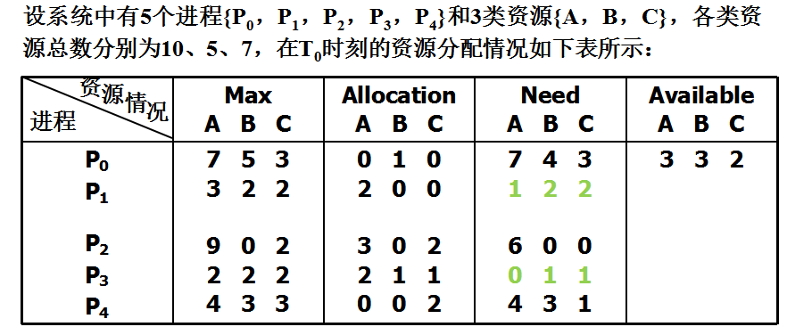
（1）T₀时刻系统是否安全，为什么？
 | Work A B C | Need A B C | Allocation A B C | Work+Allocation A B C | Finish
 | 7 4 3 7 4 5 10 4 7 | 4 3 1 6 0 0 7 4 2 | 0 0 2 3 0 2 0 1 0 | 7 4 5 10 4 7 10 5 7 | true true true
资
源
情
进程
况
P₁
3 3 2
1 2 2
2 0 0
5 3 2
true
P₃
5 3 2
0 1 1
2 1 1
7 4 3
true
P₄
P₂
P₀

Slide 106
（1）T₀时刻系统是否安全，为什么？
 | Work A B C | Need A B C | Allocation A B C | Work+Allocation A B C | Finish
 | 7 4 3 7 4 5 10 4 7 | 4 3 1 6 0 0 7 4 2 | 0 0 2 3 0 2 0 1 0 | 7 4 5 10 4 7 10 5 7 | true true true
资
源
情
进程
况
P₁
3 3 2
1 2 2
2 0 0
5 3 2
true
P₃
5 3 2
0 1 1
2 1 1
7 4 3
true
P₄
P₂
P₀
利用安全性算法对T₀时刻的资源分配情况进行分析(见上表)可知，在T₀时刻存在着一个安全序列{P₁,P₃,P₄,P₂,P₀}，故系统是安全的。
第十次课

Slide 107
（2）P₁发出请求向量Request₁（1，0，2），按银行家算法，分析系统是否可同意请求。(见前页表格)
Request₁(1,0,2)≤Need₁(1,2,2)
Request₁(1,0,2)≤Available(3,3,2)
系统先假定可为P₁分配资源，并修改Available, Allocation1和Need1向量，由此形成资源变化情况如下表所示。
资
 | Max A B C | Allocation A B C | Need A B C | Available A B C
P₀ P₁ P₂ P₃ P₄ | 7 5 3 3 2 2 9 0 2 2 2 2 4 3 3 | 0 1 0 3 0 2 3 0 2 2 1 1 0 0 2 | 7 4 3 0 2 0 6 0 0 0 1 1 4 3 1 | 2 3 0
源
情
进程
况
第十次课

Slide 108
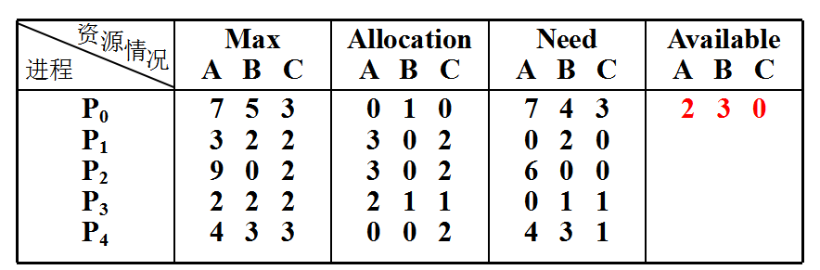
再利用安全性算法检查此时系统是否安全。如下表所示。
 | Work A B C | Need A B C | Allocation A B C | Work+Available A B C | Finish
P₁ P₃ P₄ P₂ P₀ | 2 3 0 5 3 2 7 4 3 7 4 5 10 4 7 | 0 2 0 0 1 1 4 3 1 6 0 0 7 4 2 | 3 0 2 2 1 1 0 0 2 3 0 2 0 1 0 | 5 3 2 7 4 3 7 4 5 10 4 7 10 5 7 | true true true true true
资
源
情
进程
况

Slide 109
再利用安全性算法检查此时系统是否安全。如下表所示。
资
 | Work A B C | Need A B C | Allocation A B C | Work+Available A B C | Finish
P₁ P₃ P₄ P₂ P₀ | 2 3 0 5 3 2 7 4 3 7 4 5 10 4 7 | 0 2 0 0 1 1 4 3 1 6 0 0 7 4 2 | 3 0 2 2 1 1 0 0 2 3 0 2 0 1 0 | 5 3 2 7 4 3 7 4 5 10 4 7 10 5 7 | true true true true true
源
情
进程
况
即存在安全序列{P₁,P₃,P₄,P₂,P₀}，故系统是安全的，可以立即将P₁所申请的资源分配给它。
实际上，(1)中的安全序列中的第一个进程就是P₁，当然对P₁的请求可以满足。
第十次课

Slide 110
（3）P₄发出请求向量Request₄(3,3,0)，按银行家算法，分析系统是否可同意请求。
Request₄(3,3,0)≤Need₄(4,3,1)
Request₄(3,3,0)≤Available(2,3,0)，让P₄等待。
（4）P₀发出请求向量Request₄（0，2，0），按银行家算法，分析系统是否可同意请求。
Request₀(0,2,0)≤Need₀(7,4,3)
Request₀(3,3,0)≤Available(2,3,0)
系统暂时先假定可为P₀分配资源，并修改有关数据，如上图所示。
第十次课

Slide 111
资
 | Max A B C | Allocation A B C | Need A B C | Available A B C
P₀ P₁ P₂ P₃ P₄ | 7 5 3 3 2 2 9 0 2 2 2 2 4 3 3 | 0 3 0 3 0 2 3 0 2 2 1 1 0 0 2 | 7 2 3 0 2 0 6 0 0 0 1 1 4 3 1 | 2 1 0
源
情
进程
况
进行安全性检查，可用资源Available(2,1,0)已不能满足任何进程的需要，系统进入不安全状态，故系统不能同意P0的请求，让其阻塞。
第十次课

Slide 112
3.6 死锁的检测和解除
复习：处理死锁的方法：预防、避免、检测、解除
预防死锁的方法——破坏死锁必要条件
  破坏“互斥条件”
  破坏“请求和保持条件”
  破坏“不剥夺条件”
  破坏“环路等待条件”
避免死锁——银行家算法
  安全状态
  数据结构
  算法步骤（安全性算法）
第十次课

Slide 113
3.6.1 死锁的检测
检测死锁的方法很多，下面介绍3种：死锁定理(资源分配图法)、Warshell循环、利用安全性检测程序。
1. 利用资源分配图检测死锁
用圆圈代表一个进程；
方框代表一类资源。由于一类资源可能有多个，用方框中的一个点代表该类资源中的一个资源；
请求边由进程(圆圈)指向方框；
分配边始于方框中的一个点，指向圆圈。
第十次课

Slide 114
【例】假设系统中包含P₁～P₇七个进程，R₁～R₆六种资源，资源的占有情况和进程对资源的请求情况如下：
P₁进程持有资源R₁ ，且等待资源R₂；
P₂进程不持有资源，但等待资源R₃ ；
P₃进程不持有资源，但等待资源R₂ ；
P₄进程持有资源R₄ ，且等待资源R₂、R₃ ；
P₅进程持有资源R₃ ，且等待资源R₅；
P₆进程持有资源R₆ ，且等待资源R₂；
P₇进程持有资源R₅ ，且等待资源R₄；
R₁
P₁
P₂
其资源分配图如图3-6所示。
P₃
R₂
P₄
R₃
P₅
P₆
R₄
R₅
P₇
R₆
图3-6 资源分配图
第十次课

Slide 115
1. 利用资源分配图检测死锁
(1) 若资源分配图中无环路，则此时系统中无死锁；
(2) 如果资源分配图中有环路，且每个资源类中仅有一个资源，则系统中发生了死锁。此时，环路是系统发生死锁的充要条件，环路中的进程便为死锁进程；
R₁
P₁
P₂
P₃
R₂
P₄
R₃
P₅
P₄
R₃
P₅
P₆
R₄
R₅
R₄
R₅
P₇
P₇
R₆
图 3-7
P₄ 、P₅ 、P₇为死锁进程
第十次课

Slide 116
1. 利用资源分配图检测死锁
(3) 如果资源分配图中有环路，且涉及的资源类中有多个资源，则环路的存在只是产生死锁的必要条件而不是充要条件，系统未必一定会发生死锁。
P₁
R₁
R₂
• •
• •
P₃
P₂
图3-8 有环路而无死锁的例子
第十次课

Slide 117
对于资源分配图中有环路，且涉及的资源类中有多个资源的情况，可利用把资源分配图简化的方法，来检测系统是否存在死锁（死锁定理）：
① 在资源分配图中，找出一个既非阻塞又非独立的进程结点P_{i}，若其可以获得所需的全部资源，直到运行结束，再释放其占有的全部资源，相当于消去此进程的所有请求边和分配边，使之成为孤立结点。例如，在图3-9(a)中，将P₁的一个分配边和一个请求边消去，便形成图(b)所示的情况。
P₁
P₁
R₁
R₂
R₁
R₂
• •
• •
• •
• •
P₃
P₂
P₃
P₂
(a)
(b)
图3-9 资源分配图的简化
第十次课

Slide 118
② P₁释放资源后，便可使P₂获得所需的全部资源，直到运行结束，再释放其占有的全部资源，形成图(c)所示的情况。
P₁
P₁
R₁
R₂
R₁
R₂
• •
• •
• •
• •
P₃
P₂
P₃
P₂
(b)
(c)
③ 经过一系列简化后，若能消去图中所有的边，使所有进程结点都成为孤立结点，则称该图是可完全简化的；否则称该图为不可完全简化的。
P₁
R₁
R₂
• •
• •
死锁定理：系统为死锁状态的充要条件是：当且仅当该状态的资源分配图是不可完全简化的。
P₃
P₂
(d)

Slide 119
2. 死锁检测算法——Warshell循环
例 假设系统中包含P₁～P₃三个进程，R₁～R₅五种资源(每种资源有1个资源)，资源占有情况和进程对资源请求情况如下：
P₁进程持有资源R₁ 、R₅，且等待资源R₃；
P₂进程持有资源R₃ 、R₄，且等待资源R₂ ；
P₃进程持有资源R₂，且等待资源R₅ 。
用资源“占用表”和“等待表”来记录上述情况：
进程 | 占用资源
P₁ | R₁
P₃ | R₂
P₂ | R₃
P₂ | R₄
P₁ | R₅
进程 | 等待资源
P₁ | R₃
P₂ | R₂
P₃ | R₅
资源等待表
资源占用表

Slide 120
2. 死锁检测算法——Warshell循环
（1）死锁检测程序根据两张表中记录的情况用一个矩阵来表示，矩阵的每个元素指出进程间是否存在“等待占用关系”。矩阵的结构如下所示：
 | P₁ | P₂ | … | P_{n}
P₁ | b₁₁ | b₁₂ | … | b_{1n}
P₂ | b₂₁ | b₂₂ | … | b_{2n}
… | … | … | … | …
P_{n} | b_{n1} | b_{n2} | … | b_{nn}
1 表示P_{i}等待P_{j}占用的资源
0 表示P_{i}与P_{j}不存在等待占用关系
矩阵的元素b_{ij}=
第十次课

Slide 121
(2)死锁检测程序运行如下程序(Warshell的传递闭
包算法)：
for k := 1 to n do
for i := 1 to n do
for j := 1 to n do
b_{ij}^{(k)} := b_{ij}^{(k-1)} ∨(b_{ik}^{(k-1)}∧b_{kj}^{(k-1)})
此法不适用于每类资源有多个资源的情况。为什么？
“∨”为“或” ；“∧”为“与”运算符。
如果b_{ik}∧b_{kj}为1，表示P_{i}与P_{j}之间有间接等待关系， b_{ij} := b_{ij}∨(b_{ik}∧b_{kj})能够使P_{i}与P_{j}原来就有的直接等待占有关系保持b_{ij}为“1”，并且在P_{i}与P_{j}之间有间接等待关系时也把b_{ij}置为“1”。
当死锁检测程序运行上述程序后，矩阵中有某个b_{ii}取值为“1”时，就表示存在一组进程，它们循环等待资源，即出现了环路(死锁)。

Slide 122
例如，对于图3-10的两张表，可构造出如下矩阵：
进程 | 占用资源
P₁ | R₁
P₃ | R₂
P₂ | R₃
P₂ | R₄
P₁ | R₅
 | P₁ | P₂ | P₃
P₁ | 0 | 1 | 0
P₂ | 0 | 0 | 1
P₃ | 1 | 0 | 0
进程 | 等待资源
P₁ | R₃
P₂ | R₂
P₃ | R₅
1
1
1
1
1
1
资源等待表
资源占用表
对k=1,对各i,j进行检测，因b₃₁=1和b₁₂=1,故b₃₂被置为“1”；
对k=2,对各i,j进行检测，通过(b₁₂∧b₂₃)使b₁₃=1,通过(b₃₂∧b₂₃)使b₃₃=1 ；
对k=3,对各i,j进行检测，通过(b₁₃∧b₃₁)使b₁₁=1,通过(b₂₃∧b₃₁)使b₂₁=1 ,通过(b₂₃∧b₃₂)使b₂₂=1 ；
因b₁₁=1、 b₂₂=1 、 b₃₃=1 ，故可以判断系统中存在死锁，而且P₁，P₂，P₃都已卷入死锁。

Slide 123
每类资源中含有几个资源的死锁检测算法：
3. 死锁检测算法——安全性检测算法
死锁检测中用到的数据结构包括：Available、Allocation、Request(请求矩阵)。检测步骤如下：
(1)标记Allocation矩阵中一行全0的进程；
(2)令临时向量Work=Available；
(3)查找下标i，进程P_{i}满足：尚未标记且Request的第i行小于等于Work。如果找不到这样的行，则终止查找；
(4)若找到这样的行，则标记进程P_{i} ，并把分配矩阵的相应行加到Work中。返回(3)
当且仅当算法的最后结果有未标记的进程时，系统存在死锁，每个未标记的进程都是死锁的。

Slide 124
3.7 死锁的解除
常采用的两种方法是：剥夺资源法和撤消进程法
剥夺资源
从其它进程剥夺足够资源给死锁进程，以解除死锁状态。
剥夺死锁进程占用的资源，但并不撤消它，直到死锁解除。
一个资源被剥夺的进程必须回到前面获得这个资源的地方。
撤消全部死锁进程
撤消进程
按某个顺序逐个撤消死锁进程，直至使死
锁状态解除为止。
另外还有：让死锁进程回退到以前的检查点(checkpoint)，以解除死锁等方法。

Slide 125
3.7.2 死锁的解除
大多数操作系统处理死锁问题的方法是忽略它—鸵鸟政策。例如UNIX和Windows等对死锁就是采用鸵鸟政策。
理由
  死锁发生的概率很小；
  处理死锁开销太大；
  而且目前没有较完善的处理死锁的方法。
鸵鸟算法

Slide 126
死锁：练习题
1．用银行家算法考虑下列系统状态 ：
进程 分配矩阵 最大需求矩阵 资源总数矩阵
A 3 0 1 1 4 1 1 1 6 3 4 2
B 0 1 0 0 0 2 1 2
C 1 1 1 0 4 2 1 0
D 1 1 0 1 1 1 1 1
E 0 0 0 0 2 1 1 0
问：
(1)此时系统是否安全？为什么？
(2)若进程B请求(0,0,1,0)，可否立即分配？
(3)此后进程E也请求(0,0,1,0)，可否分配给它？
第十次课

Slide 127
2. 假设某系统有某类资源12个，供P1、P2、P3三个进程共享，已知P1、P2、P3所需该类资源总数分别为8、6、9，它们申请资源的次序和数量如下表所示：
序号
进程
申请量
1
P3
4
2
P1
2
3
P2
4
4
P1
1
5
P3
2
6
P2
2
:
:
:
系统采用银行家算法分配资源，问：
（1）哪几次申请被满足的话会使系统进入不安全状态？应说明理由。
（2）执行完序号为6的申请后，各进程的状态和各进程占用的资源数如何？

Slide 128
假设3个进程共享4个同类资源，每个进程最多需要2个该类资源，每个进程一次只能申请/释放1个资源，证明该系统不会因竞争该类资源而死锁。
第十次课

Slide 129
死锁：思考题
某计算机系统有9台磁带机，它们供N个进程竞争使用，每个进程可能需要3台磁带机。请问N为多少时，系统没有死锁的危险，并说明其原因。
某系统有同类资源m个供n个进程共享，如果每个进程最多可能需要x个资源(1≤x≤m)且各进程的最大需求量之和小于(m + n)。证明系统没有因申请该类资源而发生死锁的危险。

Slide 130
死锁：思考题
N=4。
证明：若系统会死锁，则n(x-1)+1≤m一定不成立，即n(x-1)+1＞m成立。于是nx＞m+n-1，推得nx≥m+n，与题意nx＜m+n矛盾，故系统不会死锁。

